Slide 1






电 工 技 术
贵州省初中学生实用技能
第2课 电路中的基本物理量
上海科技教育出版社

Slide 2

一、电流
电工技术
贵州省初中学生实用技能
导体中的电荷向一定方向移动，就会形成电流。
电荷本身就存在于组成电路的所有导线中，它们就像缆车运行图中缆绳上的缆车，电路一接通，导线上所有的自由电荷都同时开始流动。
缆车运行图

Slide 3
一、电流
电工技术
贵州省初中学生实用技能
电流的大小
电流的大小用电流强度来描述。
电流强度：每秒通过导体任一横截面的电荷的量。
电流强度简称电流，用字母 I 表示，单位名称安培，简称安，符号为A。
1安培表示在1秒钟内，通过导线截面的电量为1库。
1kA = 10³ A
1mA = 10⁻³ A
1μA = 10⁻³ mA = 10⁻⁶ A

Slide 4
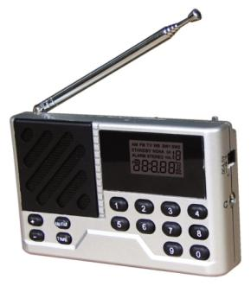
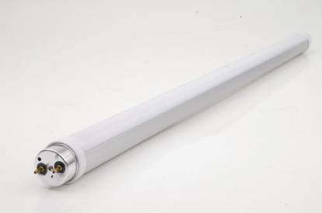
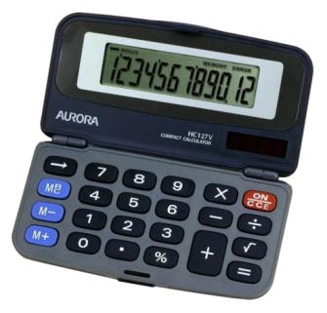
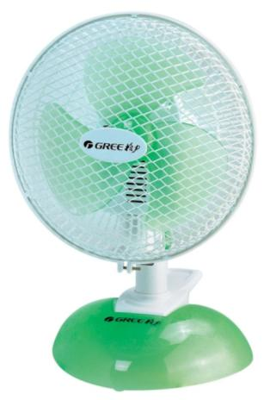
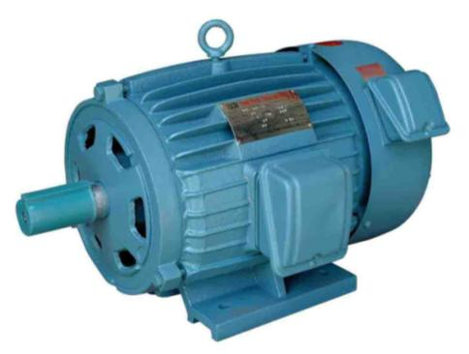
一、电流
电工技术
贵州省初中学生实用技能
常见电器的电流大小
计算器130μA左右
收音机
10～100mA
30W日光灯
130 mA
70W电风扇
约320mA
普通电动机
9.5～16.4A

Slide 5
一、电流
电工技术
贵州省初中学生实用技能
电流的方向
物理学上规定，正电荷定向移动的方向为电流的方向。
如果电流的大小和方向不随时间变化，称为稳恒电流，简称直流，用符号 I 来表示。
如果电流的大小和方向都随时间变化，称为交变电流，简称交流，用符号 i 表示。

Slide 6
二、电位、电压和电动势
电工技术
贵州省初中学生实用技能
电位的高低决定于物体带电的正负和带电的多少。带正电物体的电位叫做正电位，所带正电越多，电位越高；带负电物体的电位叫做负电位，所带负电越多，电位越低。规定大地的电位是零，正电位比大地电位高，负电位比大地电位低。
电路中，任意两点间的电位差称为这两点的电压。电压越大，电流也越大。

Slide 7
二、电位、电压和电动势
电工技术
贵州省初中学生实用技能
与水流的道理相似，导体两端间必须有电位差，才能迫使自由电子朝着一定的方向运动。如图所示，正负两个带电体接通以后，在电压的作用下，电流就会从电位高的那个带电体通过电流表，流到电位低的那个带电体，使电流表的指针偏转。两个带电体的电位相等以后，电压就消失，电流也就停止。
+
+
+
-
-
-
+
+
-
-
电流表
-
+
+
-
高电位
+
A
低电位
-
+
-
+
+
-
-
电流

Slide 8
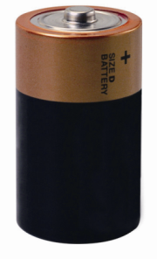

二、电位、电压和电动势
电工技术
贵州省初中学生实用技能
电压用字母 U 表示。电压的单位是伏特，简称伏，用符号 V 表示。
换算关系：l kV = 10³ V；l mV= 10⁻³ V
一节干电池的电压一般是1.5V
我国家庭照明电路的电压是220V

Slide 9
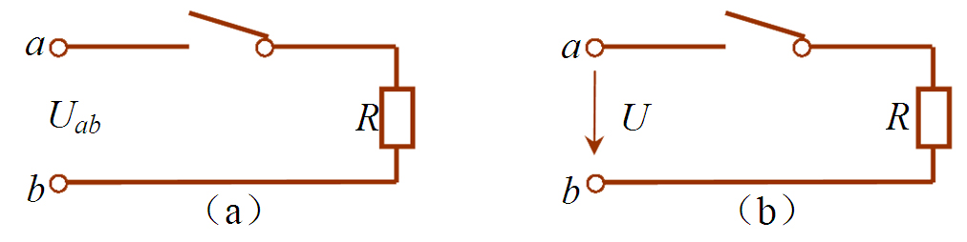
二、电位、电压和电动势
电工技术
贵州省初中学生实用技能
电位高低的表示方法：
(a)用U_{ab}表示a点的电位比b点的电位高
(b)用箭头符号来表示

Slide 10

二、电位、电压和电动势
电工技术
贵州省初中学生实用技能
干电池、蓄电池、发电机的作用和水泵相似，可以把电子从一个极转移到另一个极。积累正电荷的一极叫做正极，积累负电荷的一极叫做负极，用“+”、“–”号分别表示正极和负极，正极的电位比负极的电位高。不接外电路，电源正、负两极之间的电位差叫做电源的电动势，简称电势 。
正极
+
电动势
负极
-

Slide 11

三、电阻
电工技术
贵州省初中学生实用技能
收音机、电视机等很多用电器的电路中连接着许多具有一定电阻值的元件——电阻器，用来调节电路中的电流和电压。
电阻器常简称为电阻，在电路中的图形符号

Slide 12
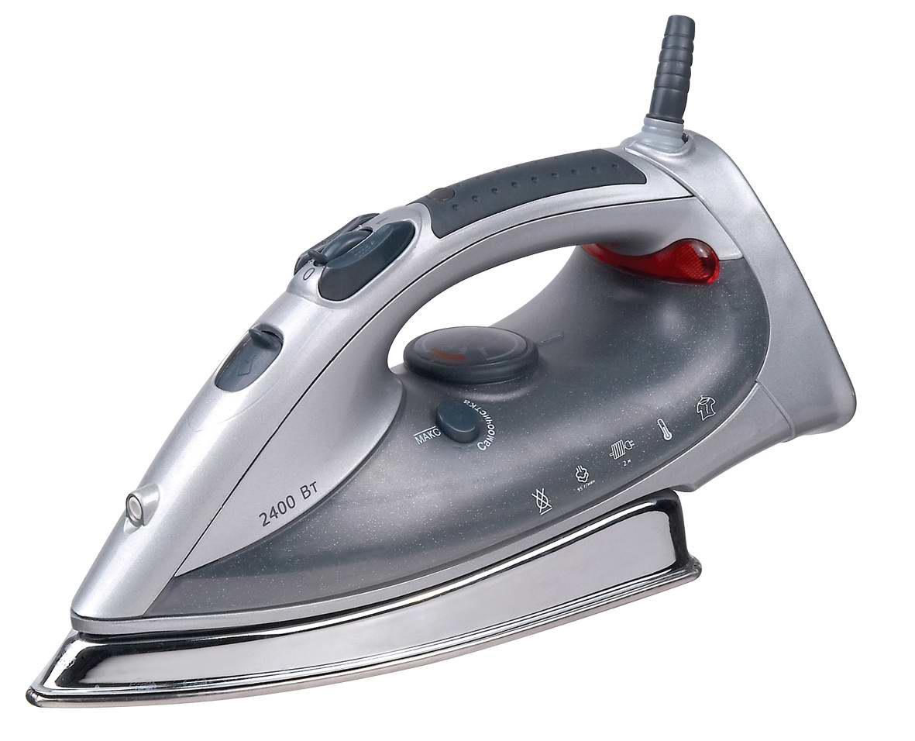
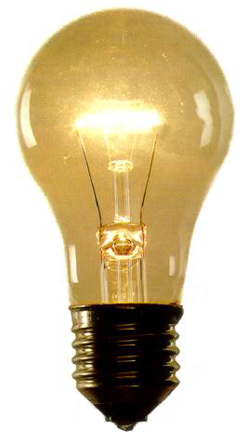
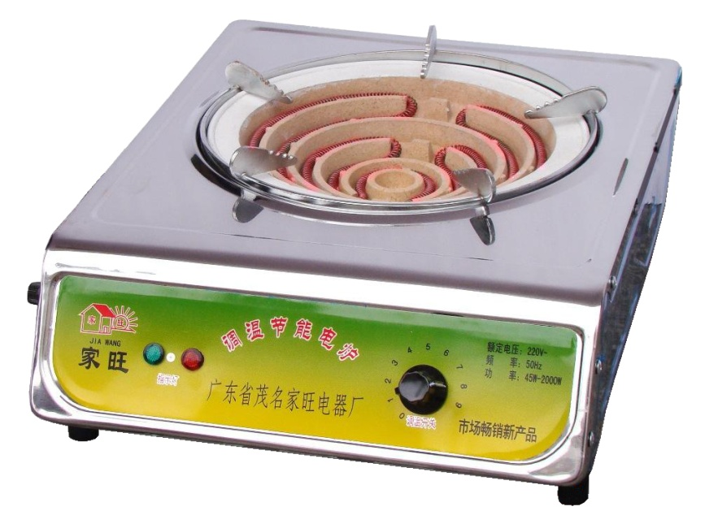
三、电阻
电工技术
贵州省初中学生实用技能
常见用电器的电阻阻值
电熨斗（600W） 80.7Ω
白炽灯泡（15W）3227Ω
电炉（1000W） 48.4Ω

Slide 13
三、电阻
电工技术
贵州省初中学生实用技能
电阻与材料的导电性能有关。在材料确定情况下，一根导线的电阻由导线的粗细和长短决定。长导线的电阻比短导线的电阻大，细导线的电阻比粗导线的电阻大。
电阻还与温度有关。大部分导体的电阻随温度的升高而增大。

Slide 14
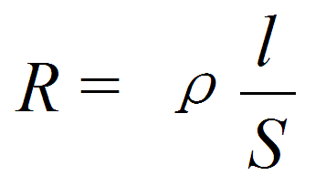
三、电阻
电工技术
贵州省初中学生实用技能
导体的电阻
l 为导体长度（m）
S 为导体截面积（mm²）
ρ 为电阻率或电阻系数（Ω•mm²／m）

Slide 15
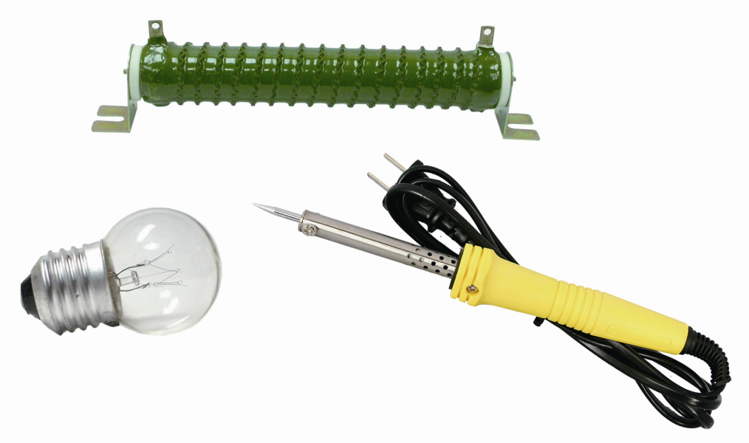
三、电阻
电工技术
贵州省初中学生实用技能
不同金属材料的应用
不同的金属材料，电阻率是不相同的；同一种金属材料，在不同温度下，其电阻率也是不相等的。
在实际应用中，应根据不同需要选择不同电阻率的材料。电阻率较小的金属材料，可用来制成导线和用电设备的导体，以减少电能的损耗和发热。在另外一些场合，则需要使用电阻率较大的金属材料。
镍锌铜和康铜
线绕电阻
灯泡
电烙铁
钨丝
镍铬合金

Slide 16
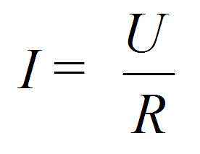
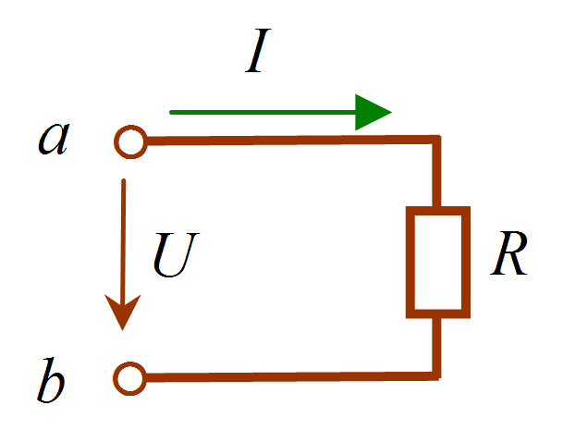
四、欧姆定律
电工技术
贵州省初中学生实用技能
部分电路的欧姆定律：在一段不含电动势只有电阻的电路中，流过电阻 R 的电流 I 与电阻两端的电压 U 成正比，与电阻 R 成反比。
公式：
电压的单位为伏特（V）
负载电阻的单位为欧姆（Ω）
电流的单位为安培（A）
只含电阻的支路

Slide 17
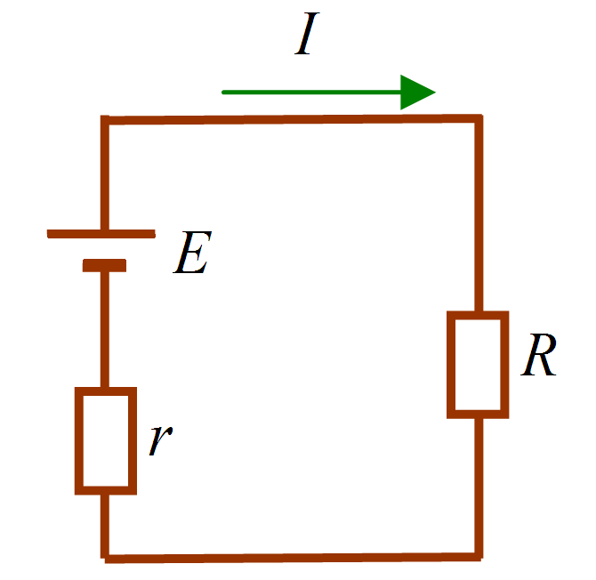
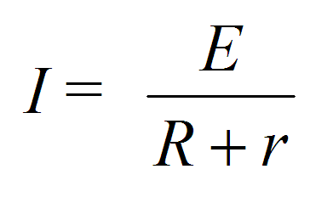
四、欧姆定律
电工技术
贵州省初中学生实用技能
因电源具有一定的内阻，常把电源看作为由纯电动势 E 和内阻 r 相串联的电路，这时，通过回路的电流 I 为：
全电路欧姆定律的数学表达式
含电源和电阻的闭合电路

Slide 18
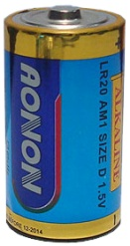
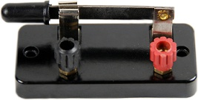
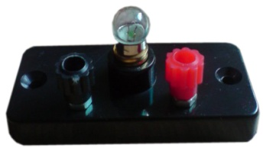
思考与实践
电工技术
贵州省初中学生实用技能
1
2
找一个手电筒，画出该手电筒的实物连接图，并标出电源电动势的数值和电流的方向。
通过欧姆定律测算小电珠的电阻值（忽略电源的内阻）。

